Slide 1
MPPC Trigger
組み立て図
アルミ
MPPC固定
シンチ
50x50x4mm
黒アクリルＢ
貫通穴
他との連結用
黒アクリルＡ
カバー固定
アルミ

Slide 2
70
MPPC trigger holder
B
ピッチ3
１Φ
40
5
62
5
15
本体A: 黒アクリル 10mmt
3.2Φ穴ｘ４
6Φx2mm x2
1.2Φ ｘ２
M3タップｘ７
枠加工 ２か所
押え板B:黒アクリル 2mmt
Ｍ３皿ねじ用ｘ２
１Φｘ ４
3.2Φ
72
A
31.25
B
皿ねじM3
6Φ
6Φ
2
100
6
1.2Φ
M3タップ
40
51x51
68.75
M3タップ
(貫通)x5
30.25
S13360-1350CS
5
45
5

Slide 3
シンチレータ
ポリスチレン
溝(1.2mm幅2mm)x 2本
4面： 簡易研磨
40
2
1.2
50（ｘ50）

Slide 4
カバーｘ２
5
15
3.2Φ
A
31.25
アルミ 0.5mmｔ
3.2Φ穴 ９か所
100
68.75
30.25
5
45
5

Slide 5
MPPC trigger logic
~-70V
Vref
Vcc-
Vcc+
Vcc-
22u
/10V
+
-
0.1u
G=100
Vcc+
10k
100
0.1u
GND
1
3
7
100
1k
5
2
7
10
100
4
4
0.10u
/100V
12
8
LM360
14
8
6
08
7
3
14
Vcc-
5
5
6
+
-
1k
UA733
22u
/10V
100
Vcc+
10k
Vcc+
Vcc-
Vcc+
10k
7
100
UA733
3，4，9
0.47u
LM360
1
0.47u
/100V
14
12
75110
7
13
2
NIM

Slide 6
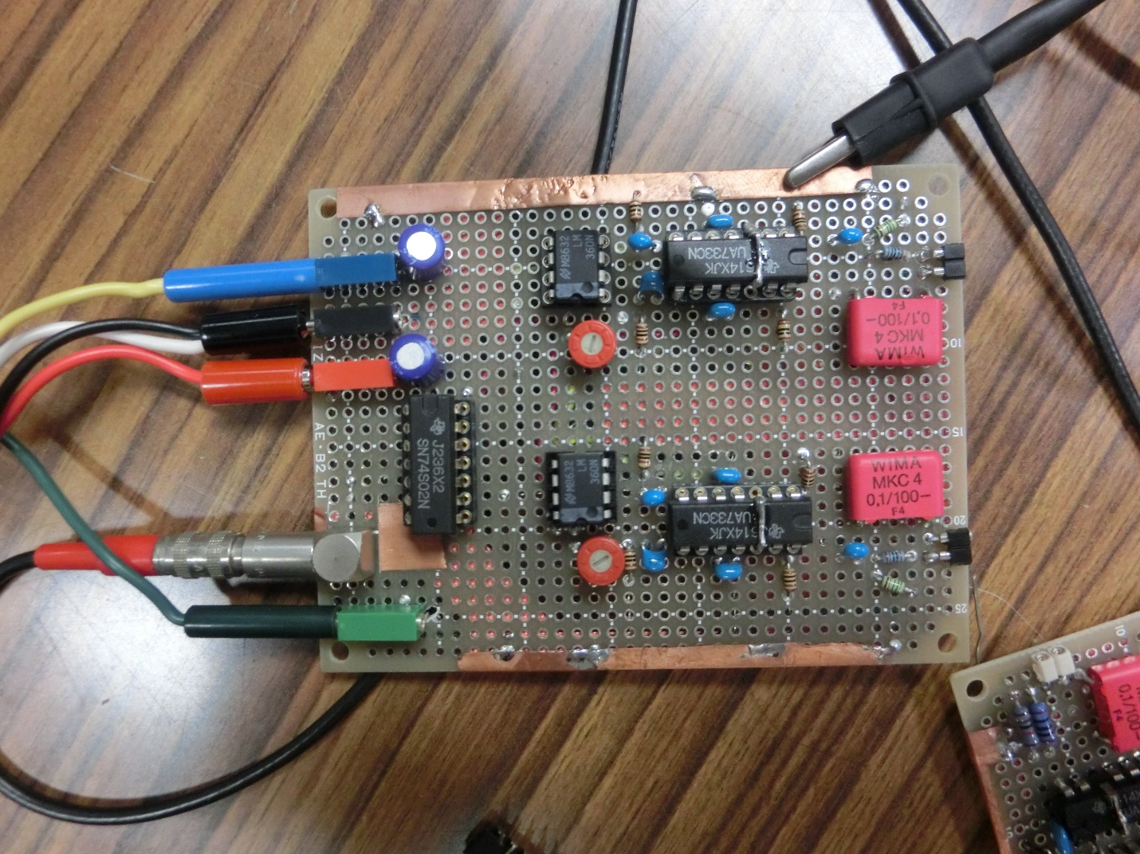

Slide 7
